Slide 1

前端工程師養成班 MFEE12 期中專題發表
狂賭之淵
丘志文

Slide 2








Slide 3
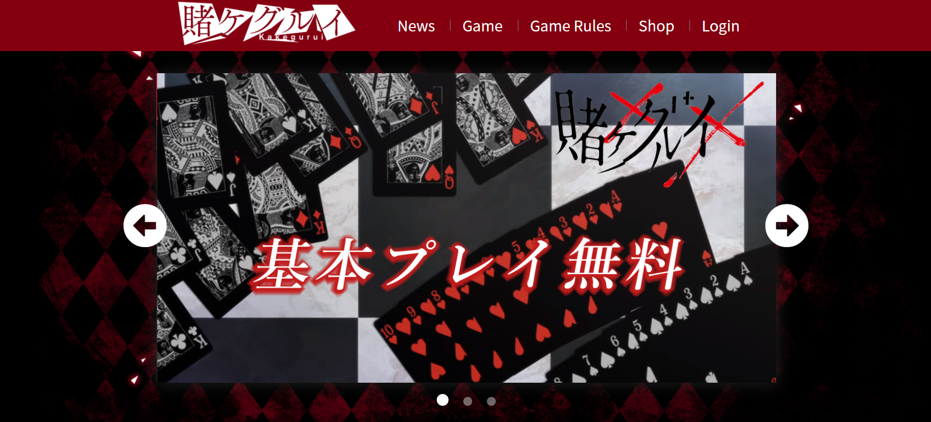
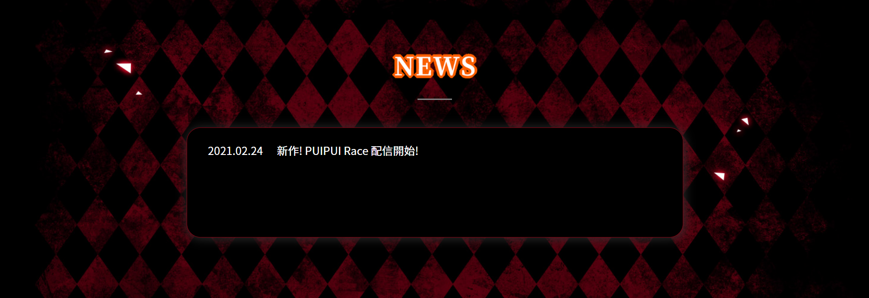



網頁內容 (1)
滑鼠移至連結下方會有線條滑入滑出
自動撥放輪播
可透過左右兩邊按鈕
、下方小白點以及
滑鼠拖曳進行畫面的跳轉

Slide 4
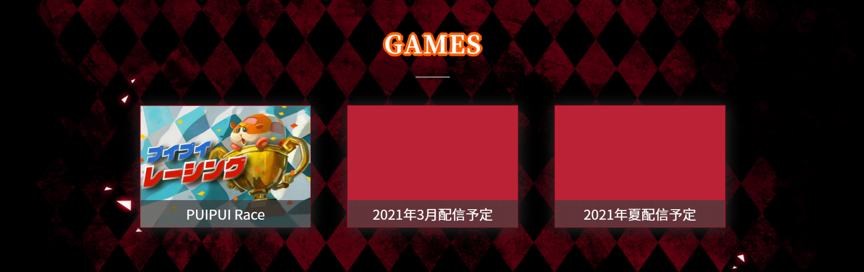
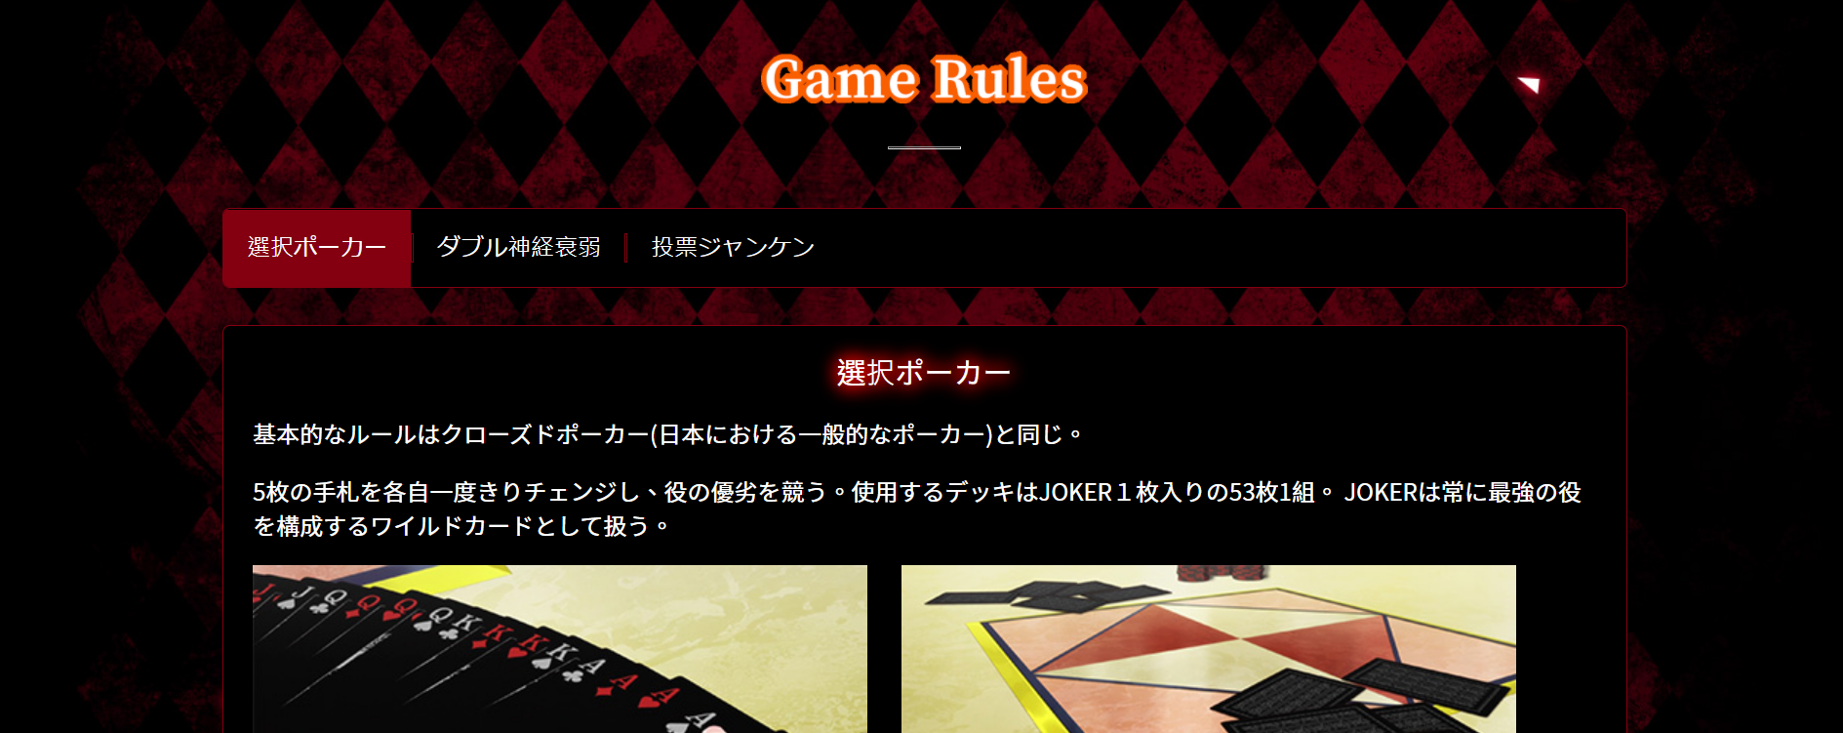
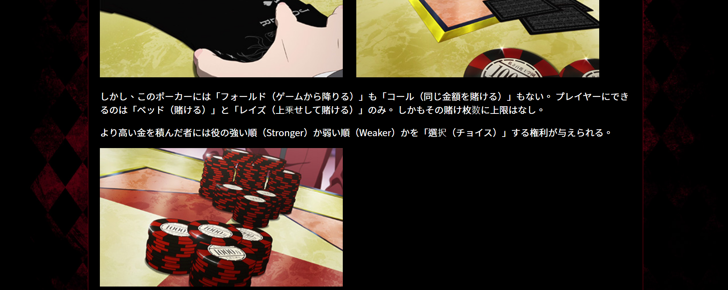
網頁內容 (2)
以卡片方式放置遊戲連結
可透過這邊Tabs
來更換不同遊戲說明

Slide 5
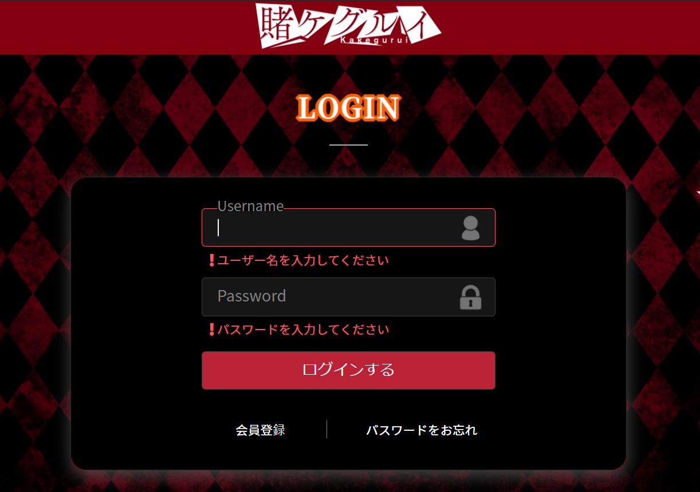
網頁內容 (3)
帳號密碼錯誤、或是不得空白的訊息

Slide 6
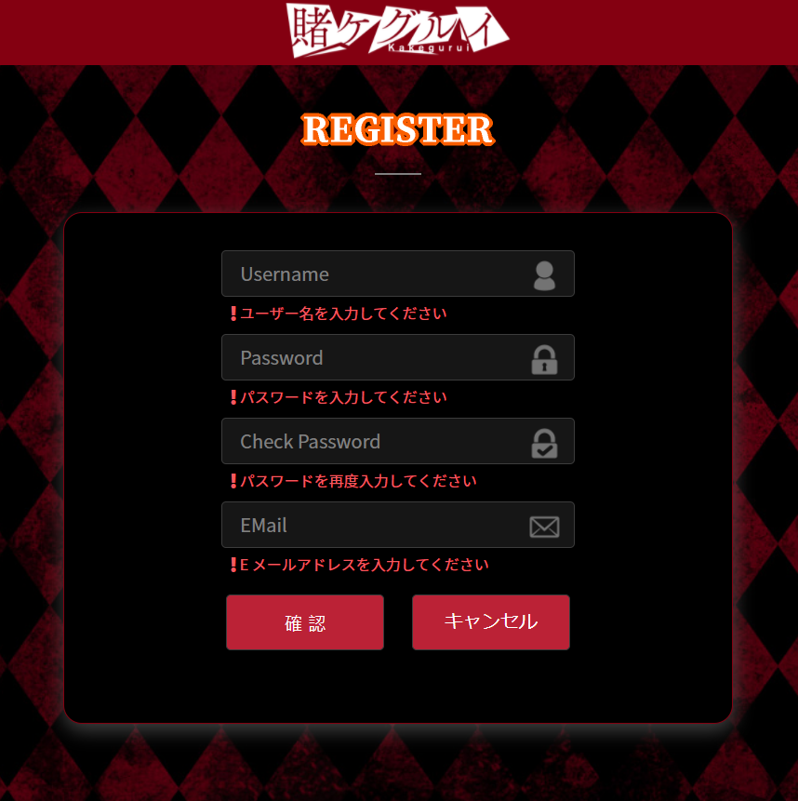
網頁內容 (4)
帳號字數限制、不得空白
以及與後端連接
檢查帳號是否有人申請
密碼字數限制、不得空白
檢查密碼是否輸入正確
檢查信箱格式

Slide 7
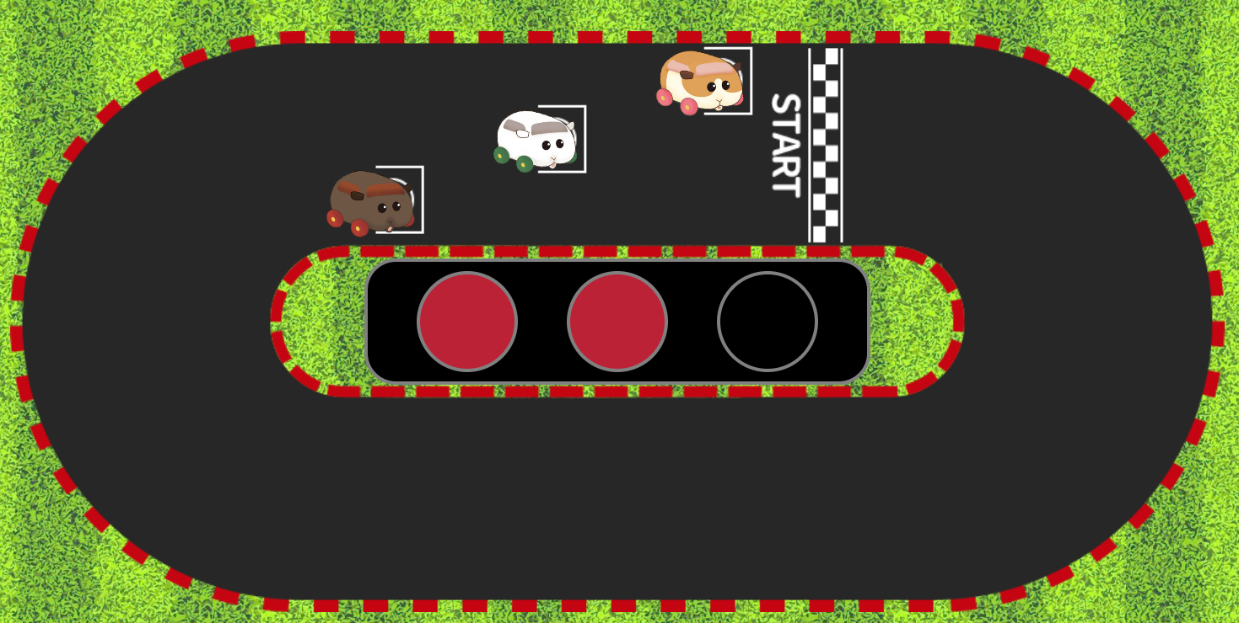
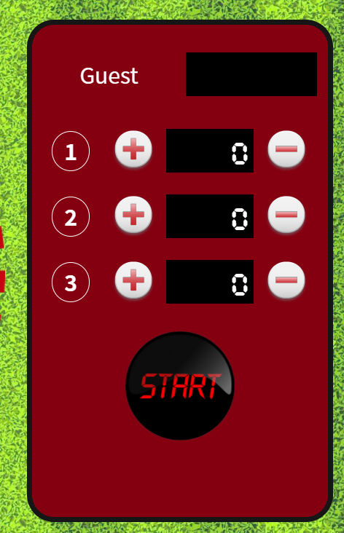

網頁內容 (5)
登入後，
顯示玩家名稱，遊戲餘額
加減按鈕
進行加注，
加注上限
是遊戲餘額
遊戲開始後，
會立即扣掉
遊戲餘額。
並且將按鈕鎖定

Slide 8
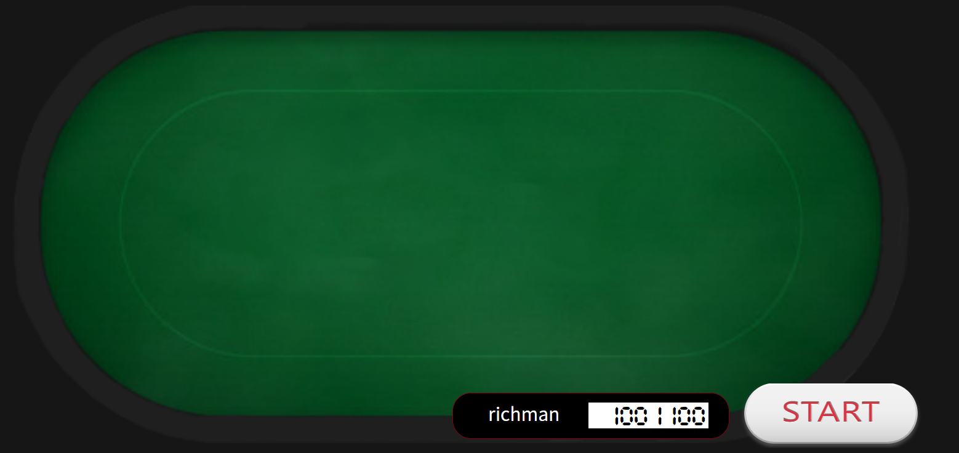
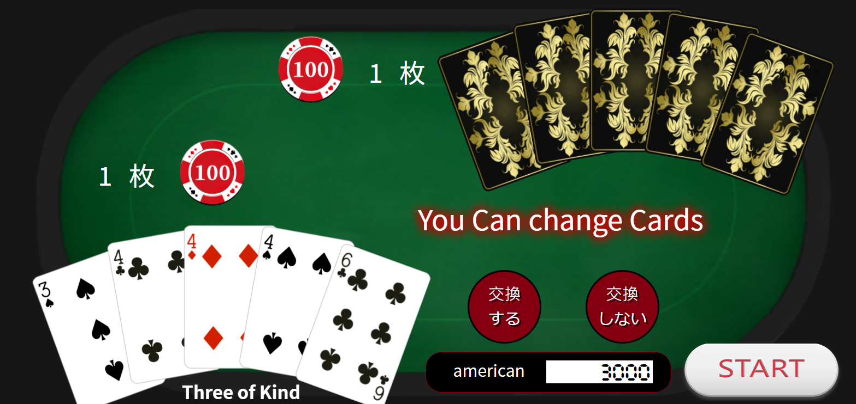
網頁內容 (6)
登入後，
顯示玩家名稱，遊戲餘額
遊戲開始後，會立即扣掉
遊戲餘額，並且將按鈕鎖定。
由於遊戲一開始會先扣100，
所以沒有登入不能遊戲。
開始後，拿到5張牌，這時可以選擇手牌，是否換掉1~5張牌

Slide 9
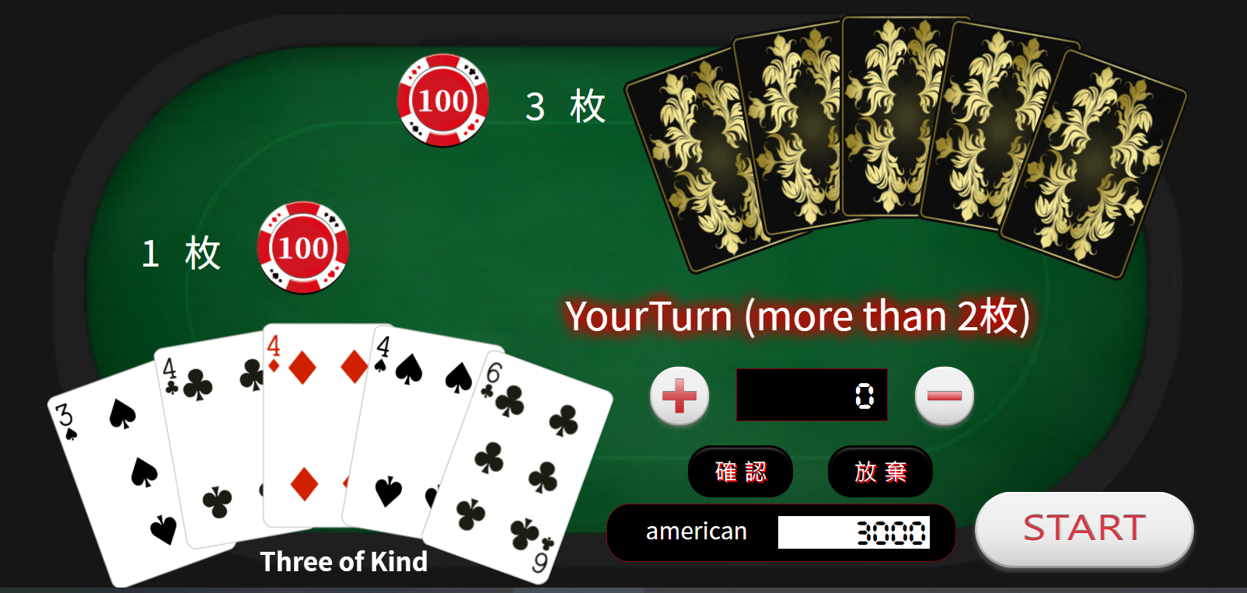
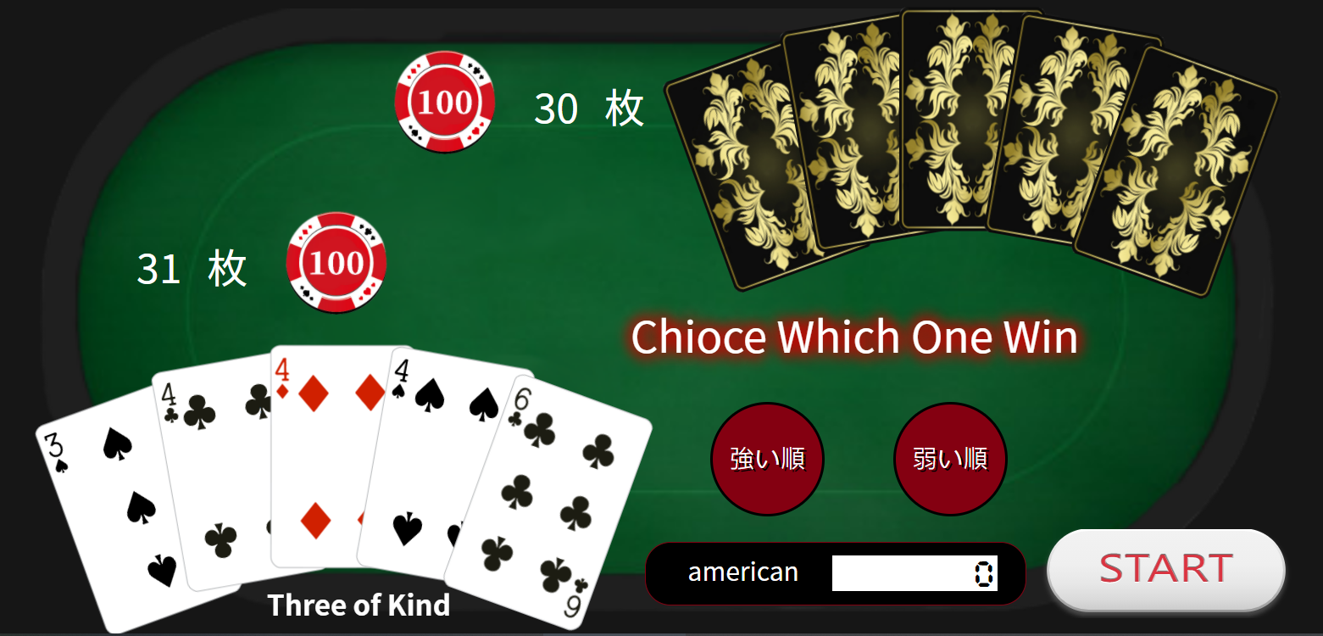
網頁內容 (7)
訊息提示
可以加注籌碼，但是需要
大於對方加總
確認後立即扣掉遊戲餘額
放棄後進入選擇比大 比小
籌碼高的一方
可以選擇比牌面大 比牌面小

